Slide 1
깃허브 정리
2020962013 서민석
https://github.com/SeoMinSeok6672/gamepgm

Slide 2
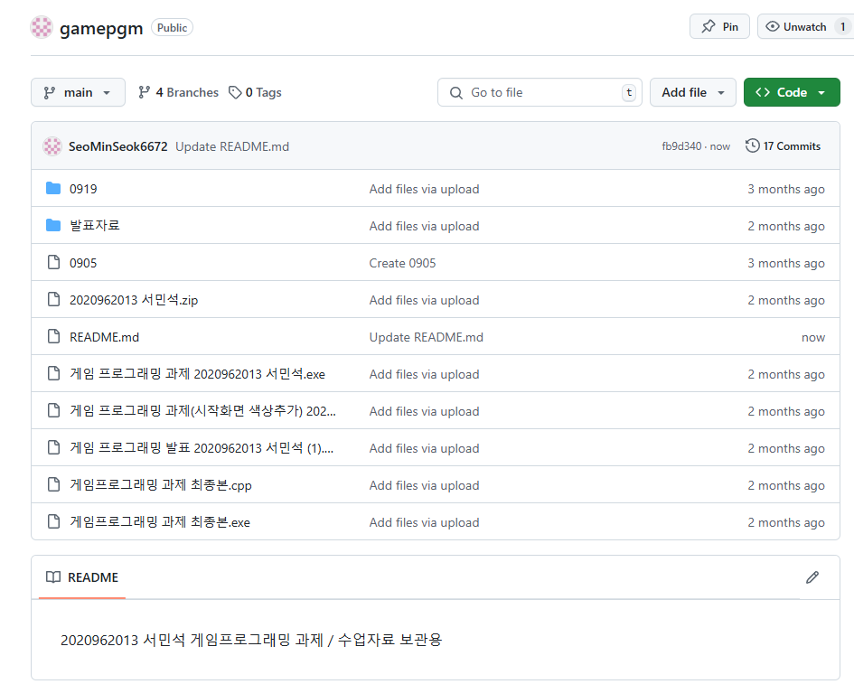

Slide 3
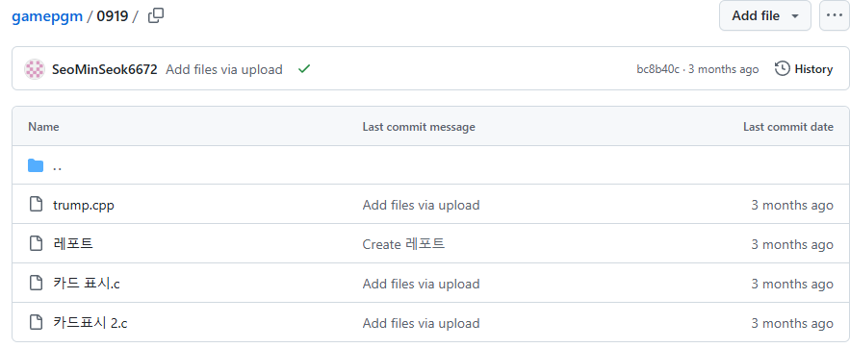
게임 예제 과제

Slide 4
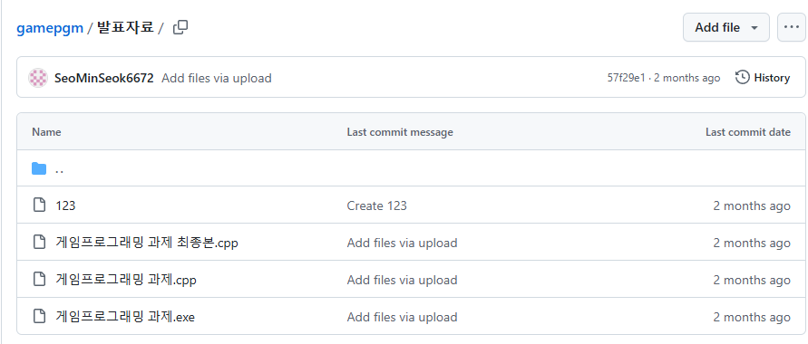
게임 예제 업그레이드 발표

Slide 5
누락된 파일
9월 12일 수업 pdf에 있는 C++ 코드
노트북 이슈로 포맷을 진행했을때 백업파일이 날아간 것으로 추정
하지만 이것도 체크 못했기 때문에 저의 과실입니다.

Slide 6
최종 점수
9월 12일 누락된 과제 때문에 -8점을 감점했습니다.
22점 / 30점
나머지 과제 및 발표자료는 제출 완료 한것으로
인지하고 있습니다.

